Slide 1
maquettage
Etape de création

Slide 2
Maquette d’un site vitrine
Étape de création

Slide 3
sommaire
Introduction
Développement
conclusion

Slide 4
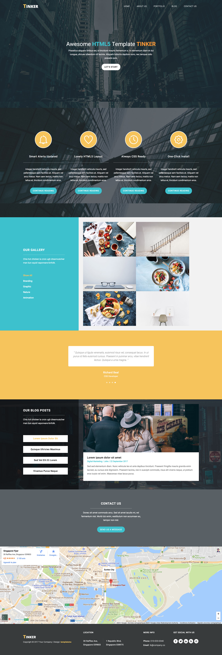
Image du site vitrine a reproduire

Slide 5
introduction
Le maquettage consiste a crée la partie d’un site ou d’une application qu’utilise celui qui sollicite le site ou l’application. Pour maquette il faut utilise des outilles tel que ADOBE XD, figma…
ADOBE XD est celui que l’on va utilise pour notre travail

Slide 6
DEVELOPPEMENT
Pour le maquettage de l’image du site vitrine j’ai d’abord commence par copier l’image du site vitrine a cote du plan de travail puis j’ai essaye de dimensionner le plan de travail avec l’image .
J’ai télécharger des images pour les images de fond, j’ai réalise les différentes forme et je les est place comme il faut après j’ai applique les couleurs et enfin j’ai terminer par les icones et les placement de chacun d’entre eu .

Slide 7
MAQUETTE REALISE

Slide 8
COMPETENCE MAQUETTAGE AQUERI

Slide 9
MERCI

